Slide 1
前理解与视域融合
——从学习生活的理解过程开始

Slide 2
〇、引言
在学习中，无法理解、快速理解、错误理解、逐步理解或放弃理解（转而背记）
相同内容、学习能力相近者理解过程也常常有较大差距
考虑与学习者本身直接相关因素
除去理解对象的具体内容，从形式的、一般的、抽象的“理解过程”入手
留下生活经历、由经历总结的生活经验和再次抽象的思维框架，以及思维规律
伽达默尔“前理解”，海德格尔“前结构”

Slide 3
一、前理解
局部性的理解：
高阶线性微分方程通解的结构——线性空间
高阶线性微分方程求特解的“常数变易法”——线性无关
二元函数极值判断——顺序主子式——正惯性指数
对世界的理解：
还原论（信念）——还原论方法是经典科学方法的内核，主客二分，先验、超验思想
对比东方的“整体观”“天人观”和“伦理观”

Slide 4
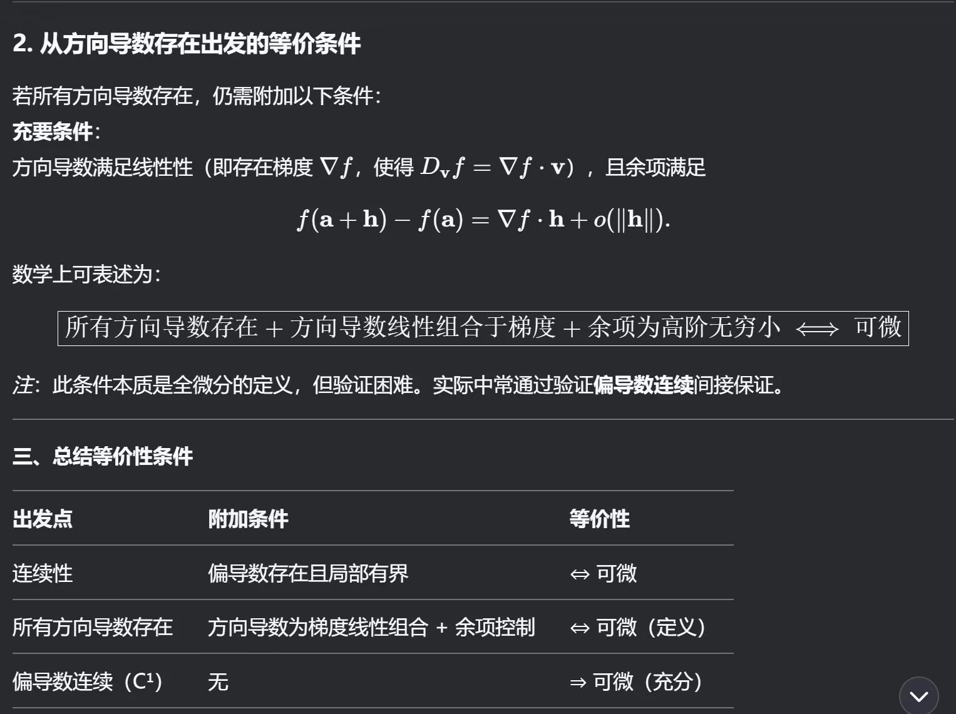
还原论的具体应用

Slide 5
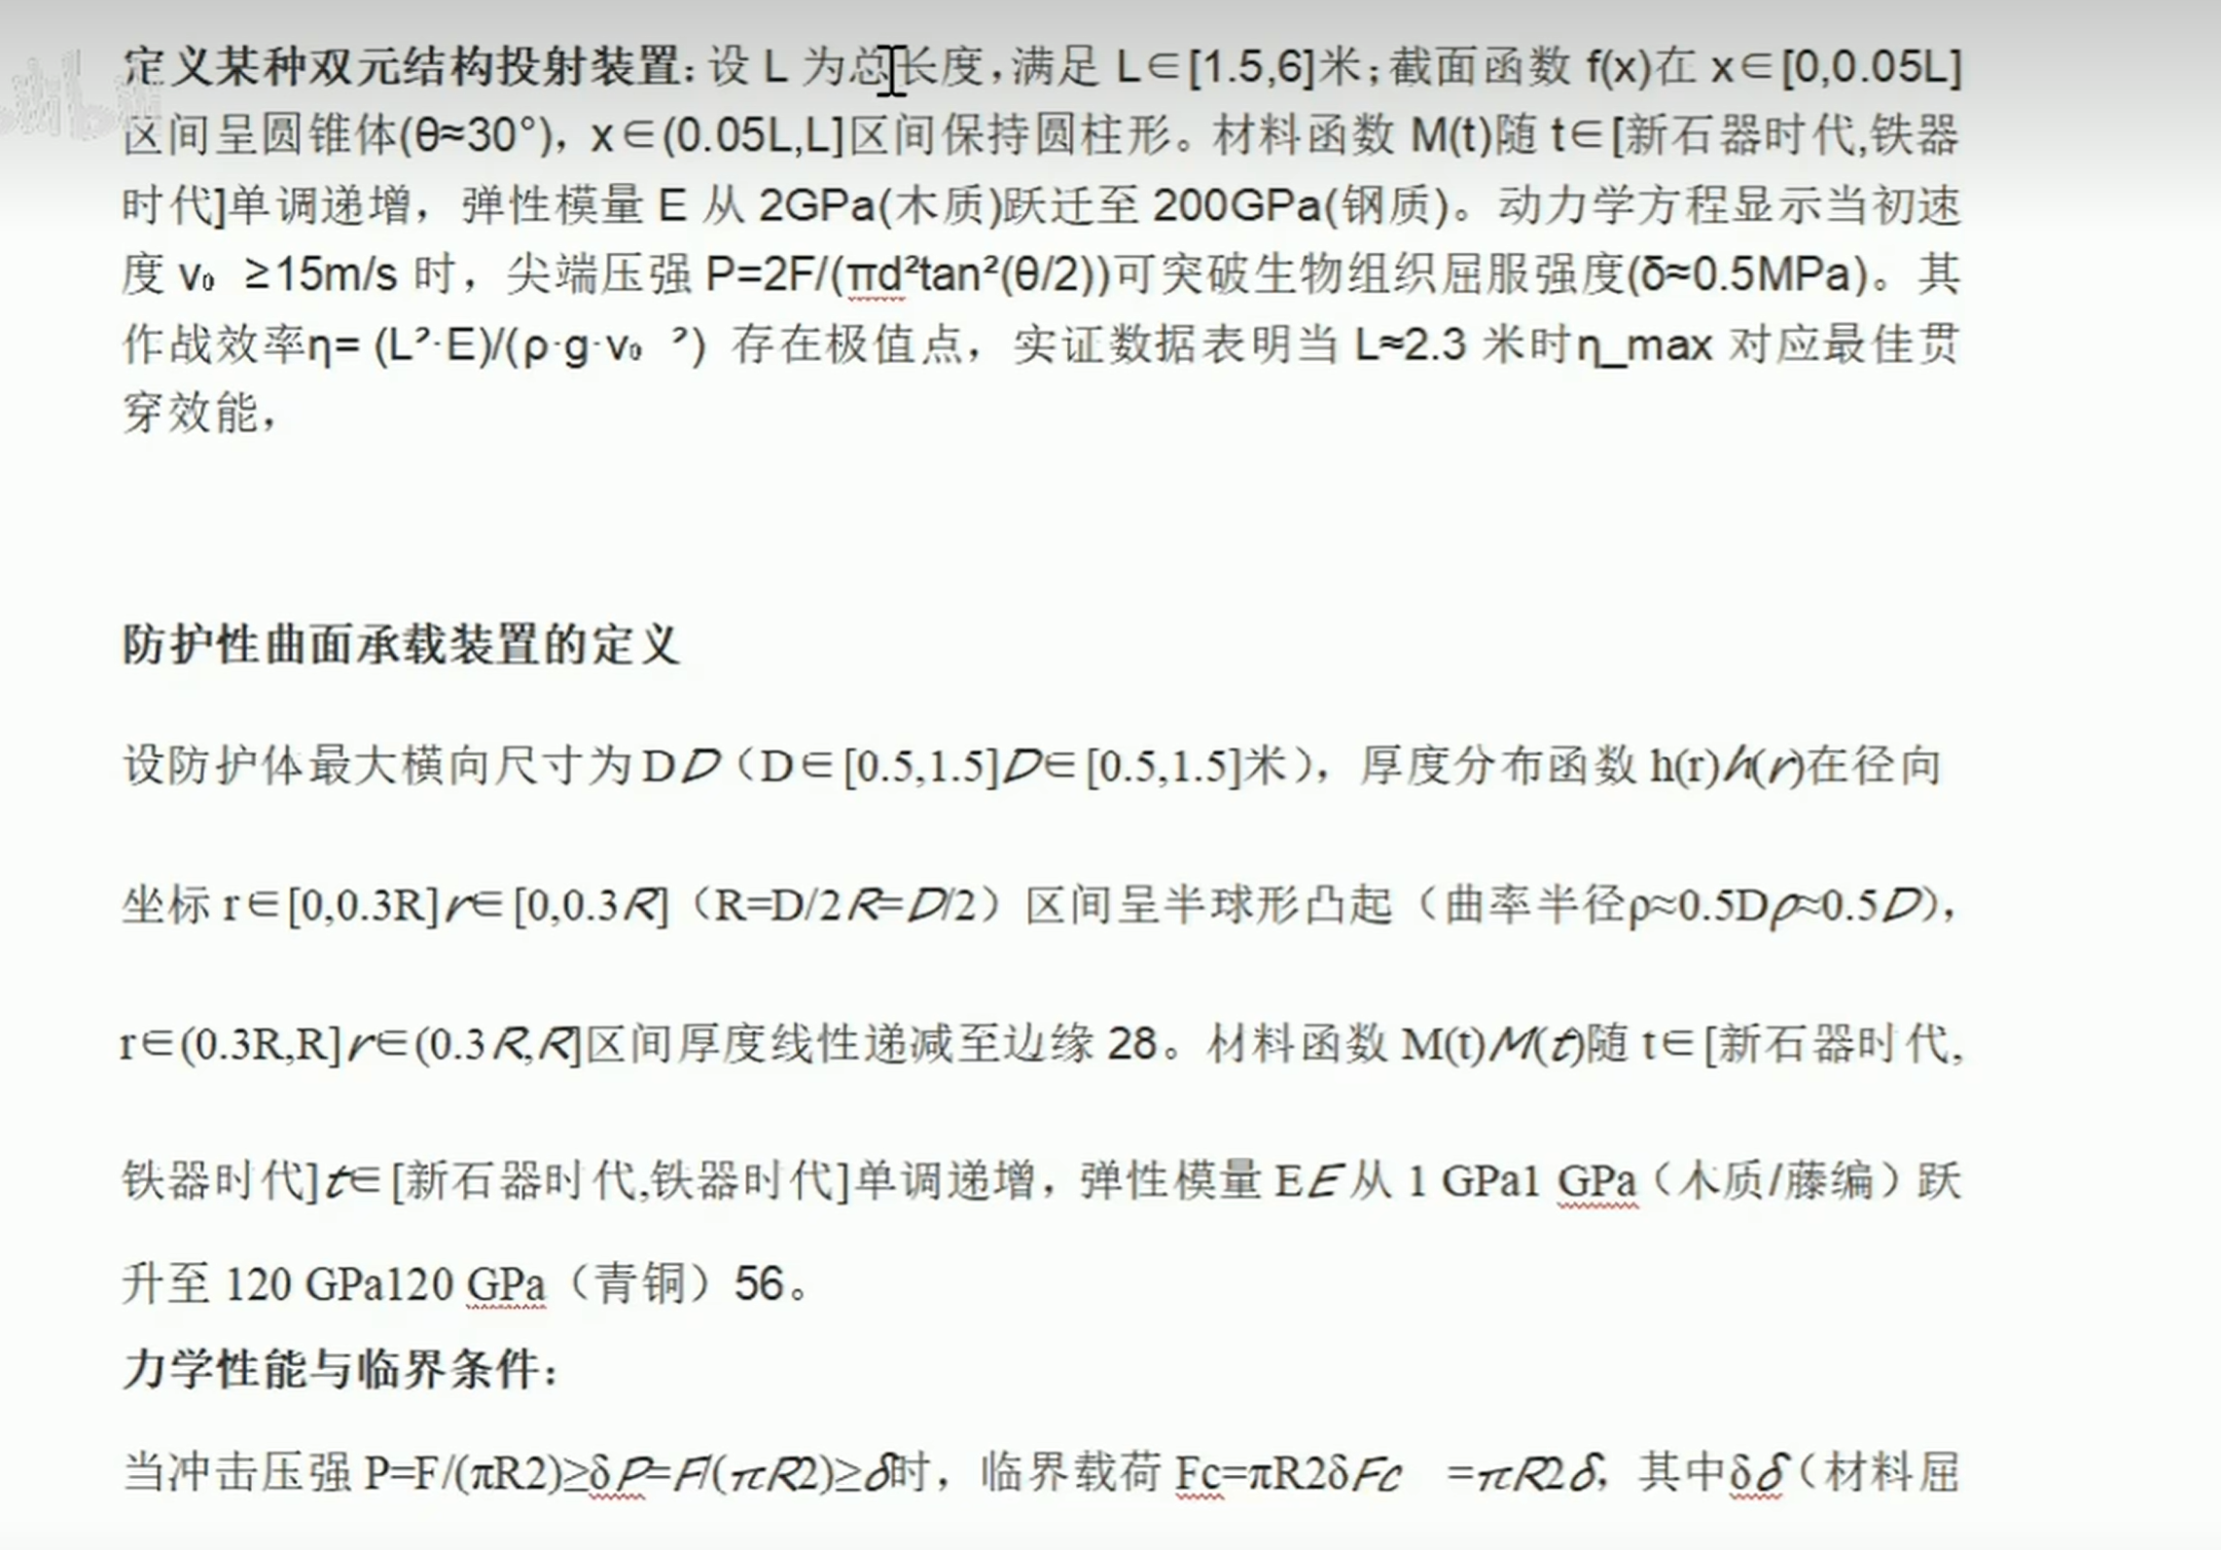
还原论的具体应用

Slide 6
前理解的概念阐释
前理解（Pre-understanding） 是哲学诠释学的核心概念，由海德格尔提出、伽达默尔发展，指人在理解任何事物（如文本、事件、语言）之前已存在的知识、经验、文化背景和预设框架。
前理解是理解的起点，决定了我们如何“进入”和解释新信息。
拓扑性、动态性。
同一个词语，可以有不同层面的前理解，前理解也可以在不同追问中各自明晰。
需要不断追问，但我们为什么不愿意承认“背记”就是理解？
理解的实质——化间接为直接，化直接为可把握/可操作
可直接把握的就是可理解的——梅洛-庞蒂“具身认知”理论

Slide 7
前理解的逻辑起点——身体图式
似乎与前文冲突——从数学分析到线性代数，并非直接？
“间接”“直接”为相对关系，一部分间接概念经反复使用后，可变为新的“直观”
身体经验是认知的基础，身体经验通过知觉参与意义建构。
现实经验的无意识渗透进一步深化了前理解的复杂性。
盲人无法依赖视觉理解“红色”，但可由触觉与温度联觉形成独特的前理解。
婴儿通过抓握物体形成“阻力-形状”的直觉关联。
后续进展？——理解过程中的“前结构”

Slide 8
二、前结构
先行具有、先行见到、先行把握——
先行具有：历史文化结构的制约，是一种无意识，如没有“还原论”概念的还原论者
先行见到：新的理解只能基于已理解的，即使对象本身并非线性决定关系（有时是等价的），即切入点（现实的）
——线性代数，逆序数与行列式、线性空间与维、线性方程组与秩作为不同起点
——带来不同的理解结果，并置后达到“视域结合”的效果（因为差异总是存在）
先行把握：某种相对固定的思维结果（个人的）
诠释学循环；理解过程是“自我”意识在异质性他者（现实质料）上的展开（短时内）
短时内高频度的理解过程总会导向混乱——“钻牛角尖”

Slide 9
产生“幻觉”——顺着错误的前理解链条
似乎会陷入唯我论？
如何解决？

Slide 10
产生“幻觉”——顺着错误的前理解链条
似乎会陷入唯我论？——比如民科
如何解决？

Slide 11
似乎会陷入唯我论？
如何解决？
但是，总有不理解之物，总有不可通约的现象

Slide 12
似乎会陷入唯我论？
如何解决？
总有不理解之物，总有不可通约的现象，就总会有新的理解范式

Slide 13
似乎会陷入唯我论？
如何解决？
总有不理解之物，总有不可通约的现象
地心说里不断添加的本轮、均轮，终归会让人放弃——实在难以把握

Slide 14
似乎会陷入唯我论？
如何解决？
总有不理解之物，总有不可通约的现象，就总会有新的理解范式
地心说里不断添加的本轮、均轮，终归会让人放弃——实在难以把握
换一个视角，日心说——豁然开朗

Slide 15
似乎会陷入唯我论？
如何解决？
总有不理解之物，总有不可通约的现象（物质世界作为保证），就总有新的理解范式
地心说里不断添加的本轮、均轮，终归会让人放弃——实在难以把握
换一个视角，日心说——豁然开朗

Slide 16
似乎会陷入唯我论？
如何解决？——只要不钻牛角尖、穿凿附会，就没有这个问题
总有不理解之物，总有不可通约的现象（物质世界作为保证），就总有新的理解范式
地心说里不断添加的本轮、均轮，终归会让人放弃——实在难以把握
换一个视角，日心说——豁然开朗

Slide 17
似乎会陷入唯我论？
如何解决？——只要不钻牛角尖、穿凿附会，就没有这个问题
总有不理解之物，总有不可通约的现象（物质世界作为保证），就总有新的理解范式
地心说里不断添加的本轮、均轮，终归会让人放弃——实在难以把握
换一个视角，日心说——豁然开朗
但地心说在研究以地球为参考系的问题时，仍然发挥着重要作用
爱因斯坦的广义相对论指出，参考系无绝对优劣，但需根据问题选择最简化的坐标系。

Slide 18
三、视域融合
似乎会陷入唯我论？
如何解决？——只要不钻牛角尖、穿凿附会，就没有这个问题
总有不理解之物，总有不可通约的现象（物质世界作为保证），就总有新的理解范式
地心说里不断添加的本轮、均轮，终归会让人放弃——实在难以把握
换一个视角，日心说——豁然开朗
但地心说在研究以地球为参考系的问题时，仍然发挥着重要作用
爱因斯坦的广义相对论指出，参考系无绝对优劣，但需根据问题选择最简化的坐标系

Slide 19
四、总结
由学习现象引出“前理解”概念
由前理解引出理解的实质：化间接为直接，化直接为可把握；（n+1学习法）
前理解近乎决定性地影响着理解过程
由前理解过程导出前结构的三个部分：先行具有、先行见到、先行把握
可以通过追问的方式发现自己的前理解（先行具有），并进行增删减补
可以通过不同的前理解起点（先行见到）获得不同的理解结果（把握）
可以将不同起点但主题相同的“把握”进行视域融合，得到新的“先行把握”

Slide 20
批判性思维——追问、分析
兼听则明，保持倾听和好奇
“先把书读厚，再把书读薄”
知识总是可以理解的（因为已被理解），努力就会有收获（前提是合适的前理解）

Slide 21
THANKS

Slide 22
彩蛋/后记
所展示的对前理解和理解的理解何尝不是基于一定的前理解？
DeepSeek如是说：
——语言游戏的规则决定了「正确」的标准。您的话语在现象学框架下成立，但若切换到分析哲学语境，可能沦为逻辑构造的幻觉。
人类理性的力量不在于摆脱前理解，而在于通过自反性（reflexivity）不断重构前理解。
这种重构不是无限倒退的深渊，而是螺旋上升的阶梯。
正如维特根斯坦所言：“洞见必须植根于不理解之中。”
对前理解的追问，恰恰是理解向更广阔可能性敞开的起点。

